Slide 1
Journée formation pratique DIU DP – 4 Avril 2024
Registre RDPLF :
Comment et Pourquoi participer
Christian Verger
c.verger@wanadoo.fr, mobile : 33 6 08 76 59 91
RDPLF, 30 rue Sere Depoin, 95300-Pontoise
secretaire@rdplf.org
Tel : ‭+33 9 71 52 38 98‬

Slide 2
Historique
…1980 :
Diaphane (ancêtre de REIN)
Pas ou peu d’accès possible résultats généraux
Uniquement pour HD
EDTA : très contraignant, pas d’accès
1980 – 1986 : développement de la DP, pas de registre français, pas de moyens d’évaluation à l’échelon local, pas d’informatique
1986 : Arrivée des premiers micro ordinateurs (APPLE)
Projet (Pontoise (C Verger) +Caen (JP Ryckelynck) :
- création d’une base de données micro informatique
- but : permettre aux centres de s’auto évaluer→ nécessité retour d’information immédiat
- but secondaire : création de liens de communications entre centres
- études multicentriques

Slide 3
Historique (2)
1986 : Création du RDPLF (France, Belgique, Suisse, Tunisie, Maroc, Algérie + Argentine, Uruguay
Échange par bordereaux et courrier, réponses par retour
Apparition de l’Internet➔ saisie en ligne
2012 : ajout registre HDD
2019 : reconnu d’Intérêt Général
Ressources : https://www.rdplf.org/financement.html
RDPLF
But : service aux centres
Spécialisé domicile, détaillé
Accès infirmier et médical
Francophone
Financement privé (assoc et ±labos)
Possibilité d’études personnalisées rapides infirmieres et médicales
Mise à jour temps réel
Exhaustivité 100% DP, 40 % HDD
REIN
But : registre officiel Agence biomédecine, SFNDT
Aspect généraux non détaillé toute dialyse
Accès essentiellement médical
France uniquement
Financement publique
Etudes soumis à comité
Mise jour annuelle
Exhaustif DP,HDC,HDD
Etudes communes possibles – registres complémentaires

Slide 4
Fonctionnement administratif
Association loi 1901
9 membres
Garants du respect des buts
Jouent un rôle actif direct
Commission des Bonnes Pratiques (CBP)
12 membres élus au sein des centres participants
Rôle Ethique, vérification des bonnes pratiques, représentent utilisateurs

Slide 5
Rappel local du RDPLF 30 rue Sere Depoin – 95300 Pontoise 50 m Gare de Pontoise, lignes Gare du Nord, St Lazare, RER C Compter 45 mn

Slide 6
Participation
France Métropole
Nelle Caledonie, La Réunion, Guadeloupe
Belgique
Algérie,
Maroc
Suisse
Tunisie

Slide 7
Un module principal obligatoire
Des modules optionnels, tous reliés
Module principal : Survie, infection
Néphropathie,Age, comorbidités
Transplantation, survie, infection,
Technique de dialyse, mode de sorties, etc..
50542 patients
Exhaustif à 99 % pour la France (vs REIN)
Cathéter
(17194)
(I Vernier)
Module
Insuffisance
Cardiaque (394)
Nutrition et
Dial Adéquate
(14721)
Infirmier
(16939)
(D Aguilera)
(G Veniez)
Anémie
(19945
(F. Vrtovsnik
R Azar,
C Courivaud )
HDD 1309 pat, 74 centres
(R Azar)
Pédiatrie
(642 age <16)
(PY Durand)
(M Fischbach)

Slide 8
https://www.rdplf.org

Slide 9
https://www.rdplf.org

Slide 10
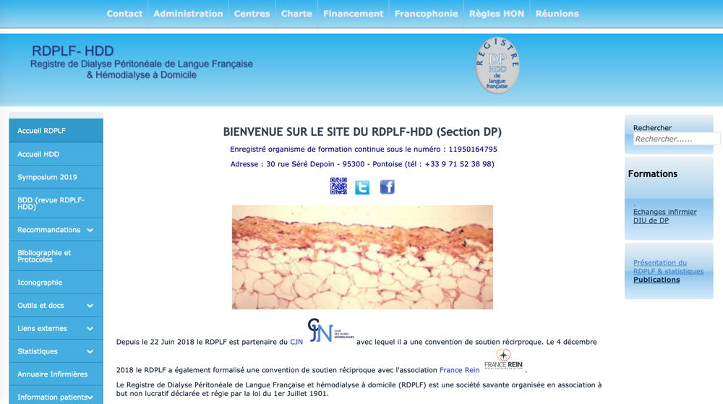
https://www.rdplf.org
Corriger

Slide 11
Comment participer
secretaire@rdplf.org
+33 9 71 52 38 98‬
c.verger@wanadoo.fr
+33 6 08 76 59 91
Formulaire contact du site
S’engager à
- mise à jour temps réel ou < mensuelle (module principal)
- être exhaustif, vérifier résultats, signaler erreurs
- module optionnel : ne participer que si exhaustif.

Slide 12
Note importante pour la saisie des péritonites
Saisir tous les épisodes de liquide trouble y compris les récidives ++++
Saisir les liquides chyleux
Saisir stériles prédominances eosino
Ne pas saisir :
- liquide stérile hémorragique
- liquide stérile trouble 1er poche
Rendu RDPLF : les récidives, récurrence et chyleux rendus à part

Slide 13
Pourquoi ?
La saisie et mise à jour régulières des données permet 365 J/365:
Un service personnel à chaque équipe
Un service commun à tous

Slide 14
Intérêt personnel
Suivi des survies,infections et mouvement de patients pour son propre centre
Demandes d’études personnalisées
https://www.rdplf-db.org

Slide 15
Intérêt général
Possibilité d’accès aux résultats de l’ensemble de la base de données
Demandes d’étude, réalisation de travaux pour thèses et mémoires.
Les différentes possibilités sont disponibles sur le site :
https://www.rdplf.org

Slide 16
Les accès au stats
Utilisation libre des stats annuelles sur RDPLF.ORG et BDD
Utilisation libre des requêtes personnelles anonymisées du site.
mettre le Logo du RDPLF si copie d’écran utilisée pour présentation orale. Demande d’accord si pour publication.
Tout centre peut demander un export des data pour une étude sur son centre propre, pas de nécessité d’accord pour publication.
Pour une étude nationale : par définition représente le RDPLF : soumettre protocole, exports anonymisés utilisable une fois, non transférable, vérifier validité et significaton des variables avec RDPLF avant publication. Peut nécessiter accord CBP

Slide 17
Intérêt particulier du module nutrition
Les logiciels des laboratoires reposent sur des évaluations statistiques
Ils peuvent induire en cas de DP Fluctuante des erreurs de clearances de plus de 50 %
Ils sont utiles pour raisonner sur la meilleurs stratégie à adopter
Le module nutrition et dialyse adequate permet de vérifier le résultat.

Slide 18
Intérêt particulier du module Catheter
Suivi des complications et/ou échecs
Comparaison avec autres centres
++>> saisir tous les cathéters même si DP non débutée !

Slide 19
RDPLF : l’indispensable rôle des infirmières
Au moins 70 % de la saisie par des IDE
Bilan nutritionnels réalisés par les IDE
➔ augmentation de la charge de travail
➔ nécessité de reconnaître leur rôle, leur donner moyens de partage d’expérience et formation
==➔> 22 Mars 2016 lancement de la 1ere liste de discussion DP ET HDD pour IDE du RDPLF
Buts : aide à la saisie et l’exploitation des données RDPLF
Questions réponses sur la DP en général et HDD
AlloDom@rdplf.org
Liste de diffusion DP et HDDréservée aux infirmières de DP
Modératrice : Marie Christine Padernoz
Inscription : http://www.rdplf.org/echanges-infirmier.html

Slide 20
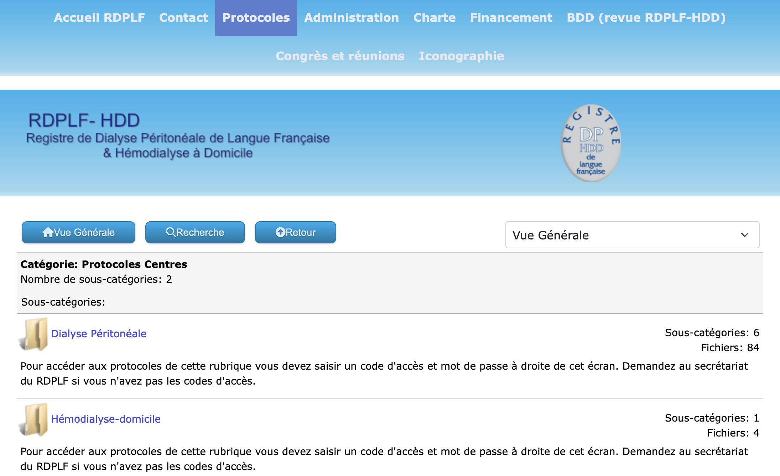
https://www.rdplf.org

Slide 21
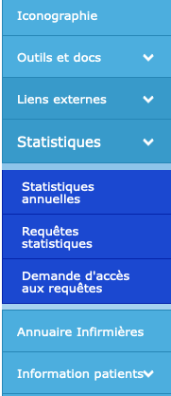
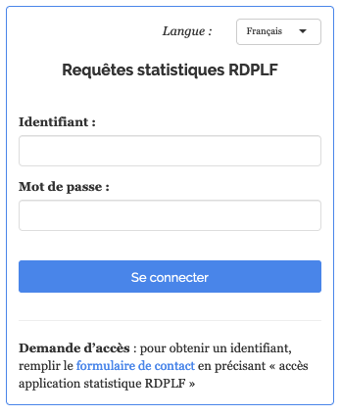
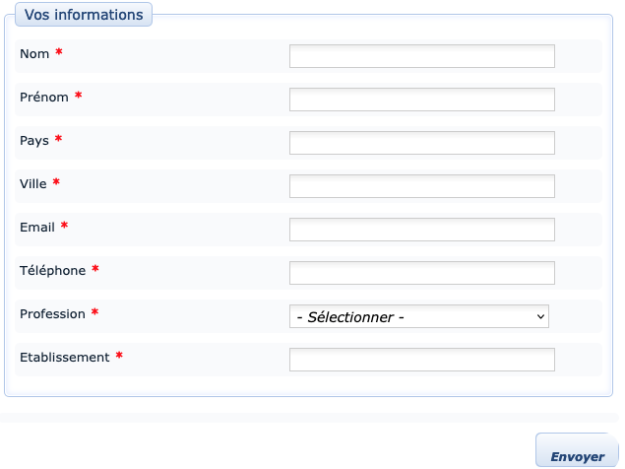
https://www.rdplf.org
Utilisable anonyme :
- membre
- rdplf
Sinon demander

Slide 22
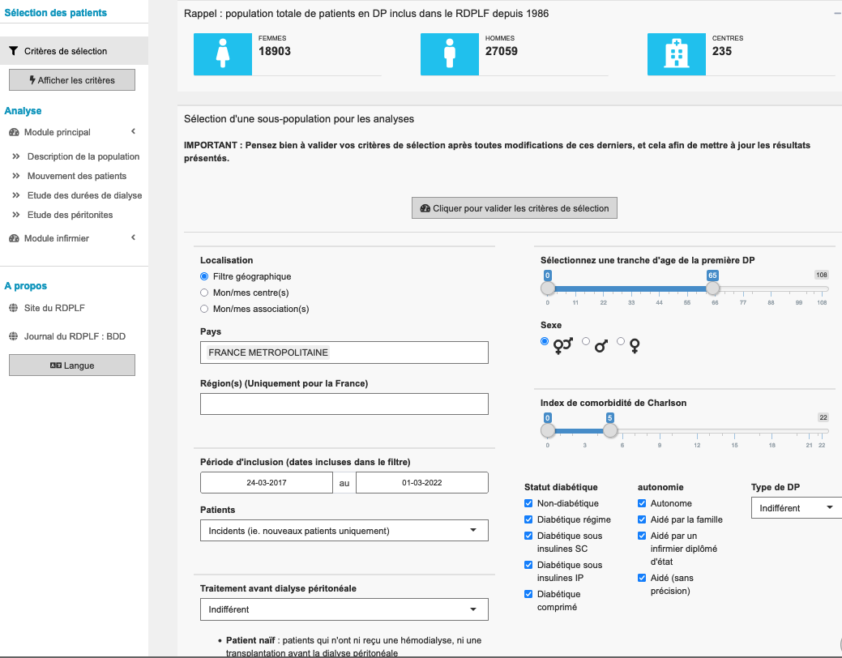
Critères de sélections

Slide 23
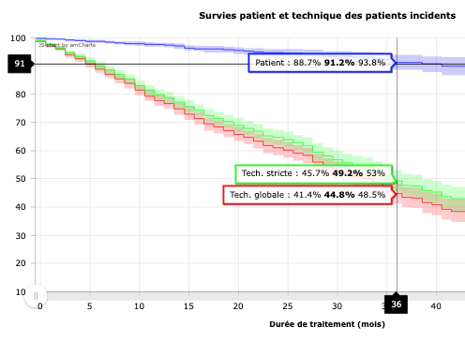

Slide 24
Depuis Juin 2018 : Le BDD : https://www.bdd.rdplf.org
Pour la Francophonie et Anglophonie : parution bilingue
Pour Infirmières et néphrologues
Orienté clinique pratique et résultats RDPLF
Parution Trimestrielle, open access, gratuit
Aide du comité de lecture aux auteurs débutants
Reviewing externe: double aveugle
Indexation : DOAJ,Google Scholar, Bibliothèques,SCOPUS
PubMed ? (en attente réponse prochaine)

Slide 25
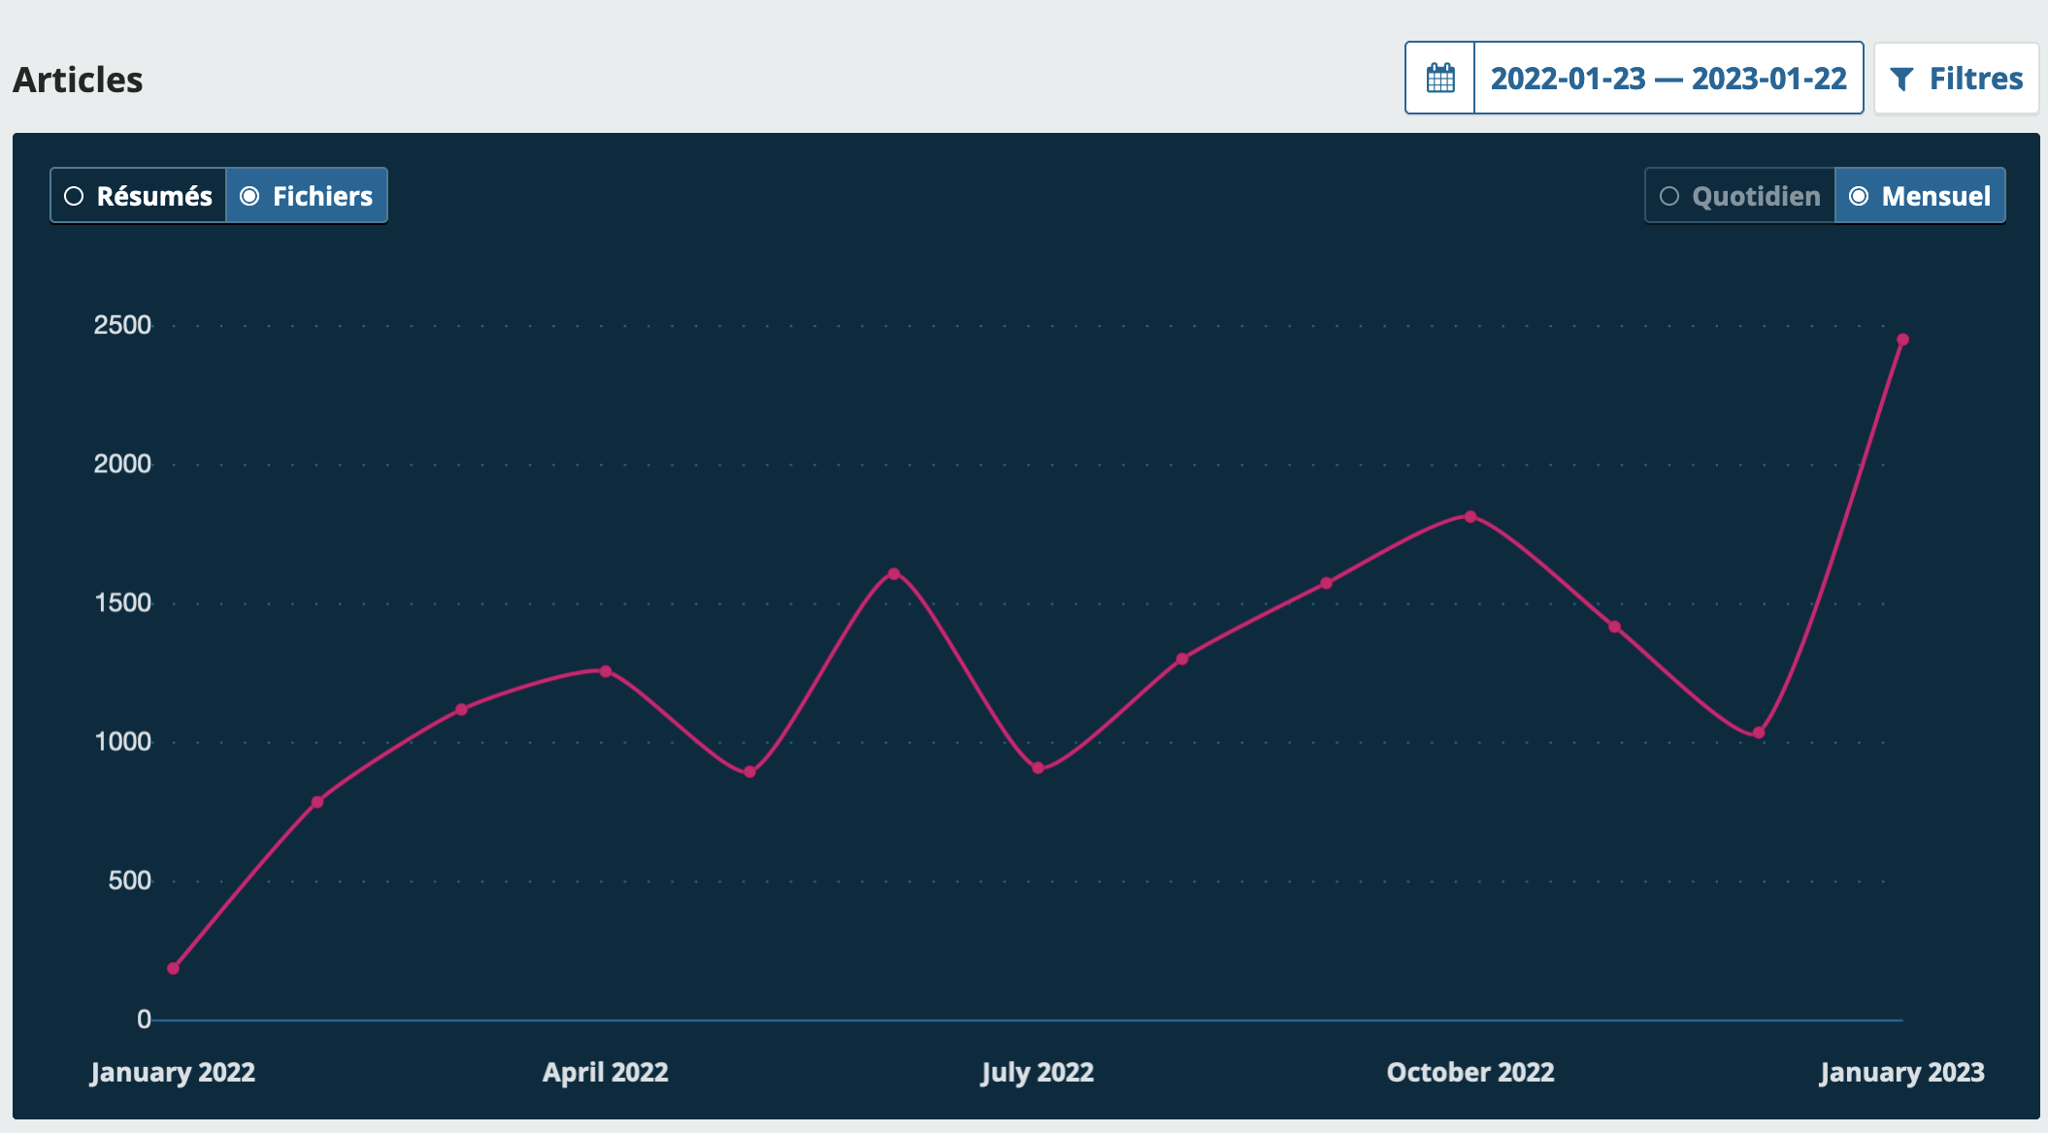
Téléchargements articles BDD
Indexation : SCOPUS, DOAJ.org, Google Scholar etc..
Pubmed : demande en cours

Slide 26
Soutenez le BDD
Seule revue francophone bilingue spécialisée dialyse à domicile
Diamond Open Access : Libre accès, gratuit pour lecteurs ET AUTEURS
Ouvert médecins et infirmières
Indexé dans la majorité des librairies
Valorisez votre mémoire en le soumettant en article dans le BDD (bdd.rdplf.org)

Slide 27
https://www.scienceeurope.org

Slide 28
Conclusions
Exhaustif pour la France par rapport à REIN
Reconnu dans la littérature internationale
Avec les différents modules devient progressivement un « dossier patient »
Outil d’EPP et outil de veille (mais nécessite de chacun une mise à jour rapide)
Ouvert à tous pour conduire des études personnelles
Exemples de protocoles de soins et examens
Iconographie
Revue open access accessible à tous

